Slide 1


تكرار النشيد الوطني الأماراتي
علام منذر حلمي

Slide 2
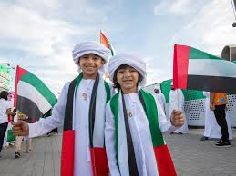


المراجعة:أ. عشبه الغفلي / أ. جمعه شعيب | الإعداد : علام منذر حلمي | تكرار النشيد الوطني الأماراتي رقم الهدف :(1348) | الهدف
الفئة العمرية: 11/12 | مستوى الشدة: متوسطة | فئة الإعاقة : الاعاقة الذهنية | بيانات الهدف
المشاركة في المناسبات الوطنية (يوم العلم ,يوم الشهيد و اليوم الوطني) كان حمد و خليفة في الطريق الى المدرسة فسال خليفة حمد هل ترى ان المدينة بكاملها و الشوارع و المباني في ابوظبي تحيطها الزينة و العلم الاماراتي فرد حمد نعم لان في هذه الأيام نحتفل بأعياد الدولة و هي يوم العلم و بعد ذلك يو الشهيد و بعدها اليوم الوطني و عند وصولهم للمدرسة قام حمد بسؤال المعلم ماذا نفعل كي نشارك بهذه الأعياد مع دولتنا فقال المعلم سوف نقوم بالوقوف امام العلم ف بالمدرسة في يوم العلم و ننشد النشيد الوطني و بعد ذلك سنقوم بتلوين مجموعة من الاعلام و سنحتقل بيوم الشهيد و سوف نقوم بالمشاركة بعمل فقرة غنائية بمناسبة اليوم الوطني و تلوين العلم و ترديد النشيد الوطني الأنشطة الصفية: 1- يقوم المعلم بتحديد مواعيد أيام الأعياد الوطنية للدولة للطلاب 2. عمل لوحات خاصة لتزين الصف من قبل الطلاب( اعلام – زينة.) 3. اشراك الطلاب بالفعاليات الخاصة بالعيد الوطني 4. اشراك الطلاب بفعاليات خارج القسم |  |  | كتاب الطالب
المشاركة في المناسبات الوطنية

Slide 3
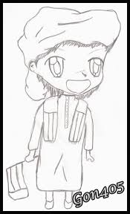
تكرار النشيد الوطني الأماراتي | الهدف
انشطه مهارية | المكونات
الانشطه الصفية 1. عمل أوراق عمل عن الأعياد الوطنية و الأغاني الوطنية 2. عرض فيديوهات و أناشيد عن احتفالات الدولة
درس تعليمي عن الاتحاد
https://www.youtube.com/watch?v=z3MWkTHMfzU
النشيد الوطني الاماراتي
https://www.youtube.com/watch?v=lCkdxlNhz-Q

Slide 4
الحصة الدراسية: الهدف الرئيسي هو تدريب الطلاب على تكرار النشيد الوطني الأماراتي أهداف أخرى: ان يتعرف الطالب على قصص خاصة بالدولة و الاتحاد/ ان يتطور الطالب ويتمكن من استخدام القبضة الثلاثية . 1- تشغيل الفيديو الخاص بالدرس. تنفيذ التمارين والأنشطة الصفية داخل الغرفة الصفية اجرائياً. النشاط الرياضي ان يقوم الطالب بعمل رقصات خاصة للاحتفالات الخاصة باليوم الوطني النشاط الفني: ان يقوم المعلم بعمل مسرحية عن الاتحاد و المناسبة الخاصة بالدولة / ان يقوم الطالب بتلوين مجموعة من الصور الخاصة بالعلم و يوم الشهيد و معالم خاصة بالدولة النشاط الموسيقى: ان يقوم الطالب بحفظ مجموعة من الأغاني الوطنية الخاصة بالدولة | دليل للمعلم
عمل مسابقات لأجمل اللوحات الوطنية / اجمل لبس وطني | الواجب المنزلي
مجموعة تدريبات على الأيباد تتضمن: 1- تقليد بعض الرقصات و الحركات من خلال برامج يتم مشاهدتها على مقاطع فيديو للاحتفالات باليوم الوطني | تمارين الكترونية
متوسط : ان يتعرف الطالب على العلم الاماراتي /جيد: ان يذكر الطالب المناسبات الخاصة بالدولة /مرتفع: ان يذكر الطالب المناسبات الخاصة بالدولة و المشاركة في الفعاليات | التقييم
انشودة يحيا العلم
https://www.youtube.com/watch?v=aDX2hM688Q8

Slide 5

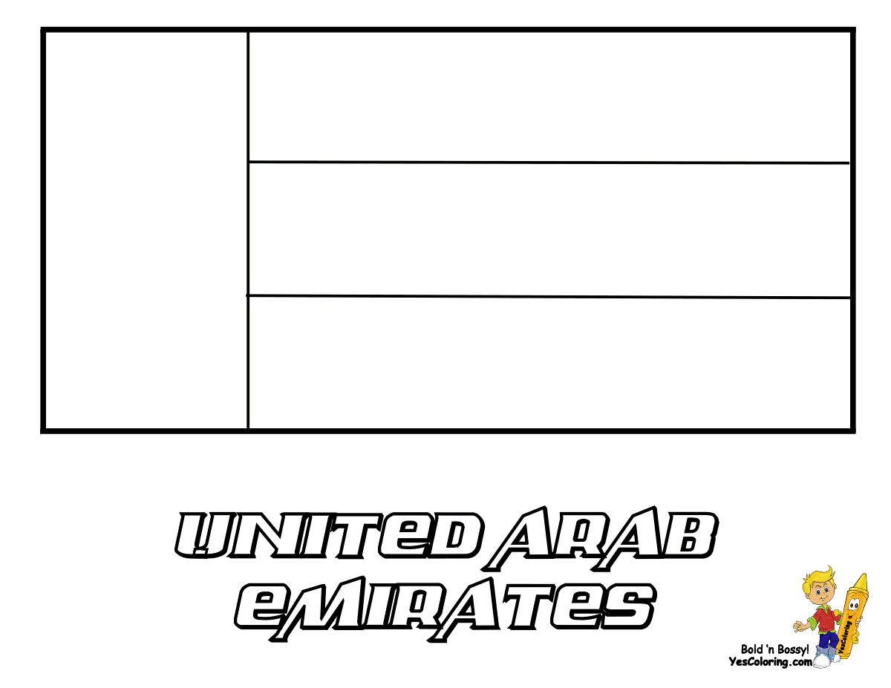
تكرار النشيد الوطني الأماراتي
تلوين العلم الاماراتي

Slide 6

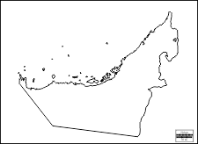
تكرار النشيد الوطني الأماراتي
لون خارطة الامارات بالوان العلم

Slide 7
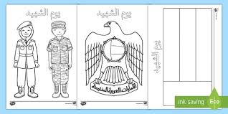
تكرار النشيد الوطني الأماراتي

Slide 8
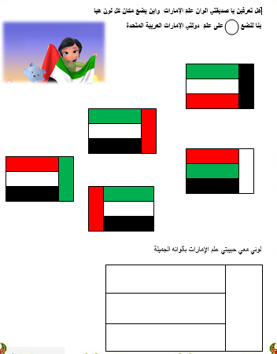
تكرار النشيد الوطني الأماراتي

Slide 9
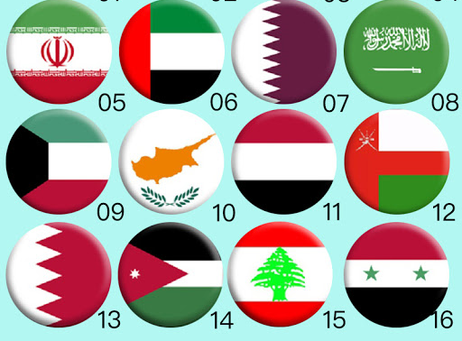
تكرار النشيد الوطني الأماراتي
ضع دائرة حول علم الامارات

